Slide 1
Semantisatieverhaal AA:
Mijn vader is al best wel oud. Hij is 82 jaar. Hij stuurt mij vaak zomaar een appje.
Zonder reden, zonder dat ik weet waarom. Bijvoorbeeld: “Goedemorgen, alles goed?” Dat doet hij bij alle bekenden of mensen die hij kent, die hij in zijn telefoon heeft staan. En hij krijgt ook appjes terug. Dat is heel leuk voor mijn vader. Zo’n mobiele telefoon is echt super handig voor hem. Maar laatst deed zijn telefoon een beetje gek. Het beeld knipperde en bellen lukte niet. Mijn vader dacht meteen dat de telefoon kapot was en wilde een nieuwe kopen. Hij vroeg mij of ik een nieuwe telefoon voor hem kon bestellen. Dat is iets laten brengen waarvoor je betaalt. Hij weet dat je online of op internet spullen kunt kopen maar begrijpt niet zo goed hoe dat moet. Dus vroeg hij mij of ik online een nieuwe telefoon kon bestellen voor hem. Ik zei dat zijn telefoon misschien niet kapot was maar gewoon een storing had. Dat zijn telefoon dit keer niet goed meer werkte. Ik stelde voor om eerst even naar een bedrijf te gaan dat telefoons repareert. Het bedrijf de plaats waar mensen iets doen of maken voor geld. De mensen van zo’n bedrijf weten zeker of iets kapot is of een storing heeft. De medewerker vroeg naar de gegevens van mijn vader, zoals zijn naam en telefoonnummer. De gegevens zijn de belangrijke dingen om te weten, de informatie.
Daarna bekeek hij de telefoon. De telefoon had inderdaad een storing. Het klopte. Ze konden de storing oplossen. Mijn vader was opgelucht en blij. Hij hoefde helemaal geen nieuwe telefoon te kopen. En weet je wat? De volgende ochtend kreeg ik alweer een appje van hem: "Goedemorgen, alles goed?“.
AA
Notes:
Woordenoverzicht
de storing: de keer dat iets niet goed meer werkt
bestellen: iets laten brengen waarvoor je betaalt
de gegevens: de belangrijke dingen om te weten, de informatie
het bedrijf: de plaats waar mensen iets doen of maken voor geld
online: op internet
de bekende: iemand die je kent
zomaar: zonder reden, zonder dat je weet waarom

Slide 2

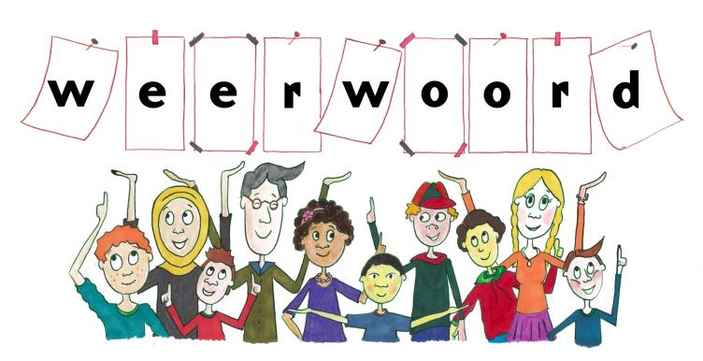
Gerarda Das
Antoinette Duijf
Marjan ter Harmsel
Mandy Routledge
Week 44 - 27 oktober 2026
Niveau AA
Notes:
Bron afbeelding: Kentalis

Slide 3

zomaar
Notes:
Bron afbeelding: AI

Slide 4
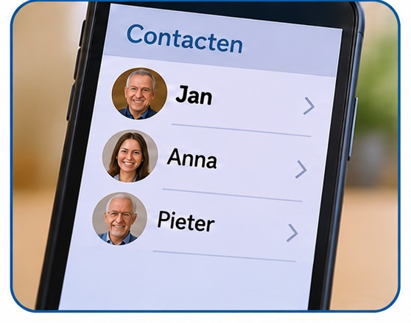
de bekende
Notes:
Bron afbeelding: AI

Slide 5

bestellen
Notes:
Bron afbeelding: AI

Slide 6
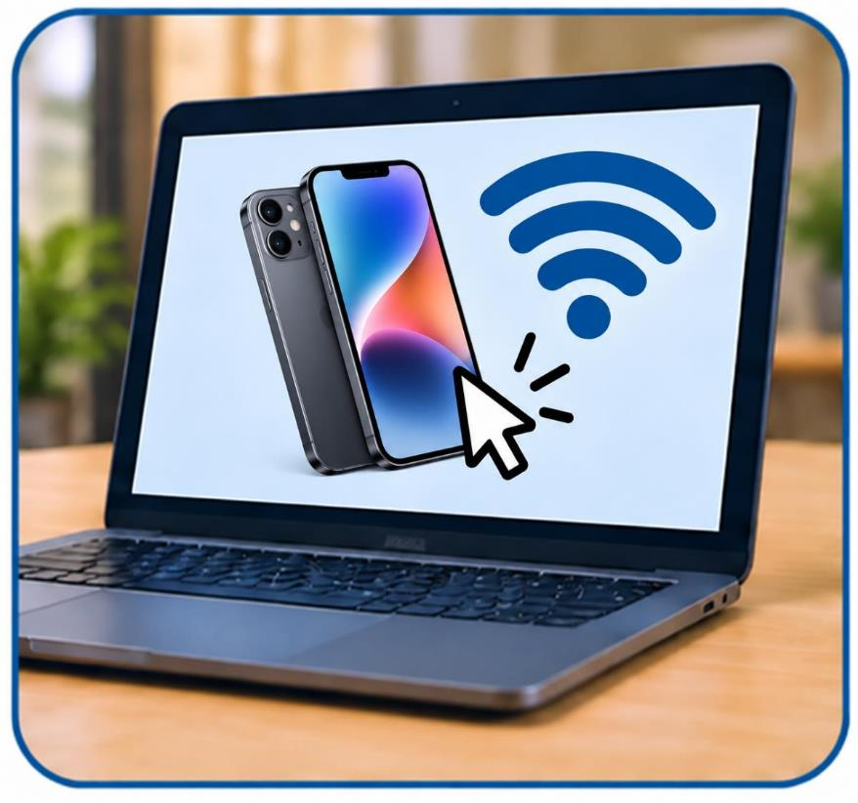
online
Notes:
Bron afbeelding: AI

Slide 7
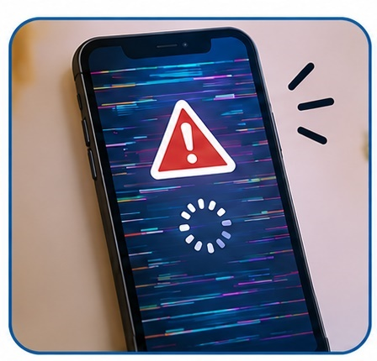
de storing
Notes:
Bron afbeelding: AI

Slide 8

het bedrijf
Notes:
Bron afbeelding: AI

Slide 9
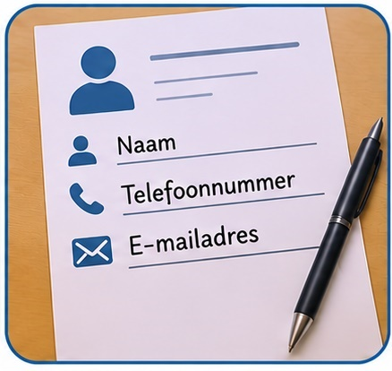
de gegevens
Notes:
Bron afbeelding: AI

Slide 10
Op de woordmuur:

Slide 11
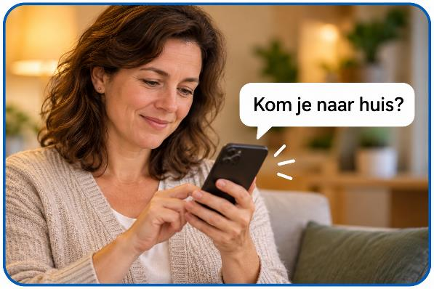


zomaar
doelbewust
= zonder reden
Mijn vader stuurt mij zomaar appjes.
Dat vind ik wel leuk.
= met reden
Ik stuur mijn zoon doelbewust een appje dat hij naar huis moet komen.
Notes:
Bron afbeeldingen: AI

Slide 12
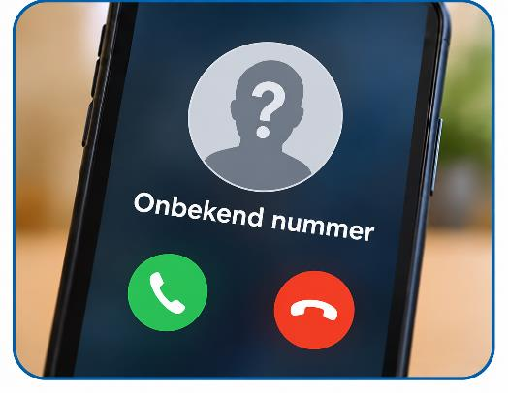
de bekende
de onbekende
= iemand die je kent
Jan is een bekende van mijn vader. Anna en Pieter zijn ook bekenden.
= iemand die je niet kent
Ik word gebeld door
een onbekende. Ik ken
die persoon niet.
Notes:
Bron afbeeldingen: AI

Slide 13

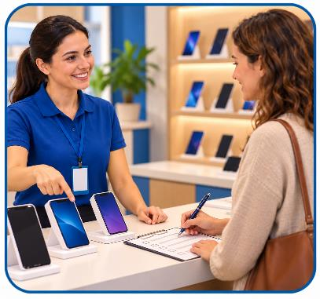
bestellen
= iets laten brengen waarvoor je betaalt
online
offline
= op internet
Ik bestelde online een nieuwe telefoon.
= niet op internet
Ik bestelde offline, in een winkel, een nieuwe telefoon.
Notes:
Bron afbeeldingen: AI

Slide 14





de storing
= de keer dat iets niet goed meer werkt
de internetstoring
de treinstoring
de stroomstoring
Notes:
Bron afbeeldingen: AI

Slide 15



het bedrijf
= de plaats waar mensen iets doen of maken voor geld
het restaurant
het verhuisbedrijf
de winkel
Notes:
Bron afbeeldingen: AI

Slide 16
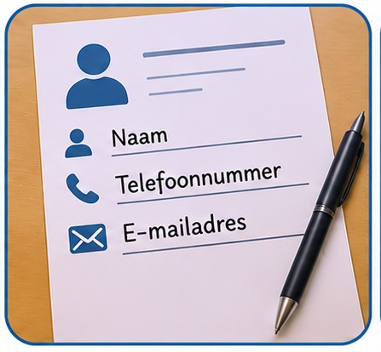
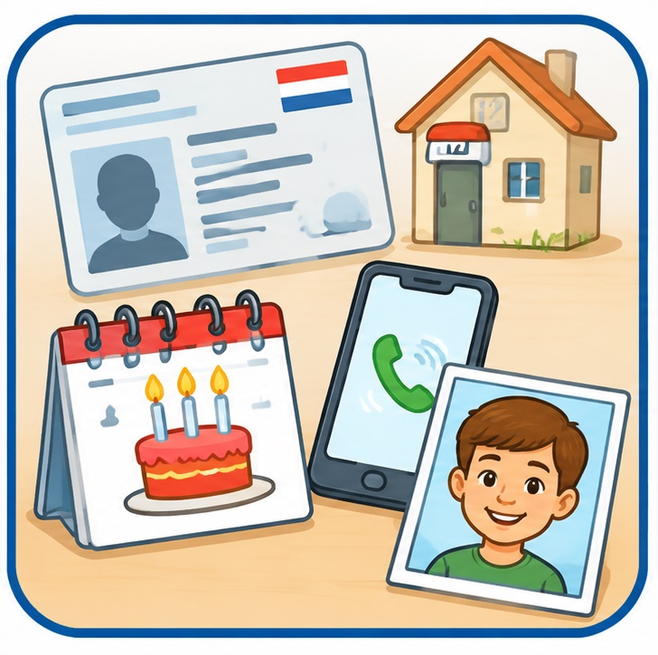


de gegevens
= de belangrijke dingen om te weten, de informatie
de persoons-gegevens
de medische gegevens
de school-gegevens
Notes:
Bron afbeeldingen: AI

